Slide 1
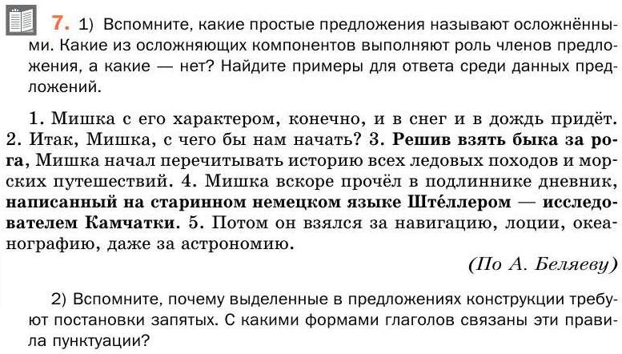
Устно

Slide 2
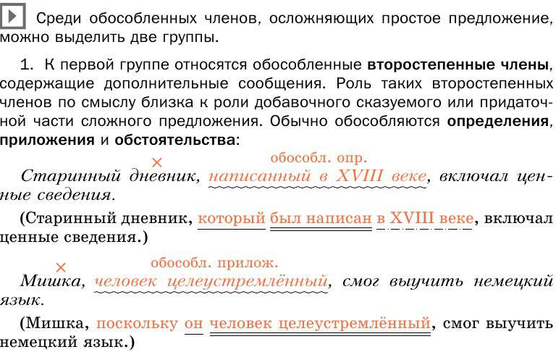
Стр. 285-286 читать. Составить конспект в справочнике. Знать содержание.

Slide 6
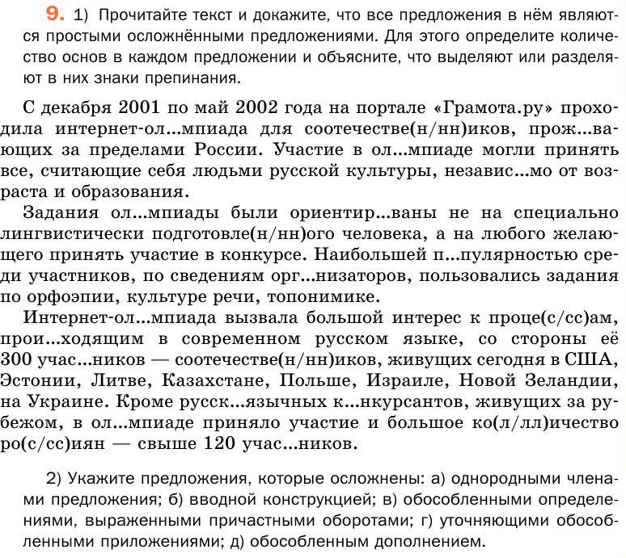
Письменно

